Slide 1
Progetto Co-meta
IIS Concetto Marchesi
A.S. 2015-2016
Tutors : Chiara Lanzafame, Laura Scalia, Martina Valenti
Alunni della scuola media Leonardo Da Vinci

Slide 2
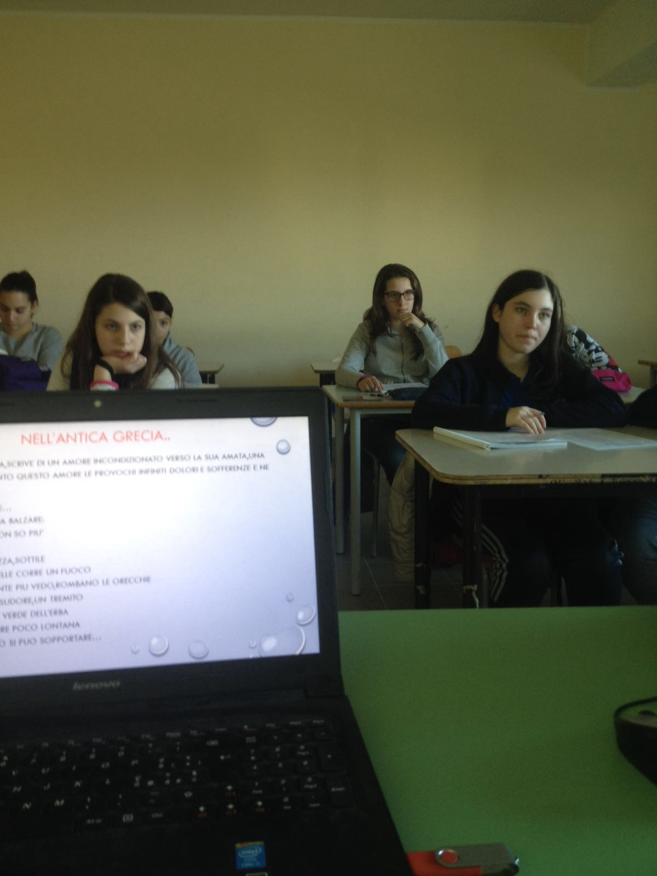
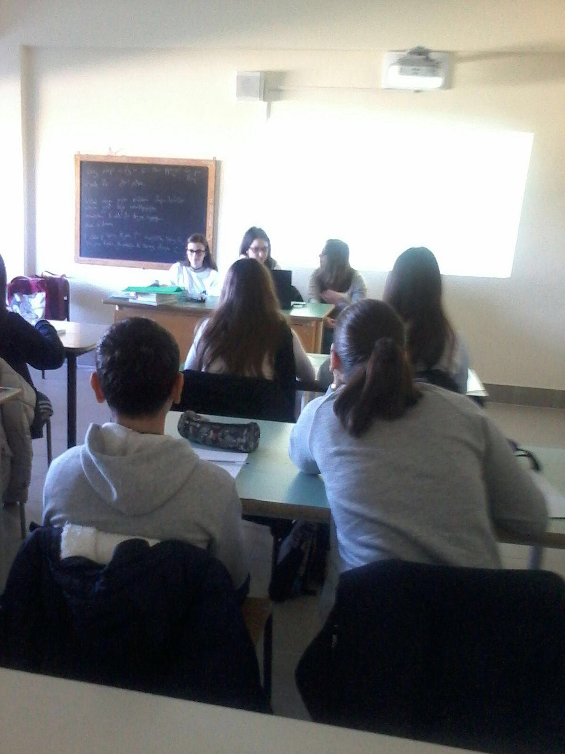
Tema degli incontri: l’amore nelle letterature classiche e laboratorio linguistico

Slide 3
Obiettivi preposti
Commentare e analizzare insieme i versi di Saffo (fr. 31 V. ), di Catullo (Carme 51) e di Dante Alighieri ( 5 canto dell’Inferno);
Introdurre i ragazzi alla grammatica e all’alfabeto greco e latino;
Aiutarli a scoprire come la lingua greca e quella latina siano presenti nella lingua italiana, guidandoli nella comprensione dell’etimoligia di molte parole da loro frequentemente utilizzate;
Incrementare il lavoro di gruppo e lo spirito di collaborazione

Slide 4
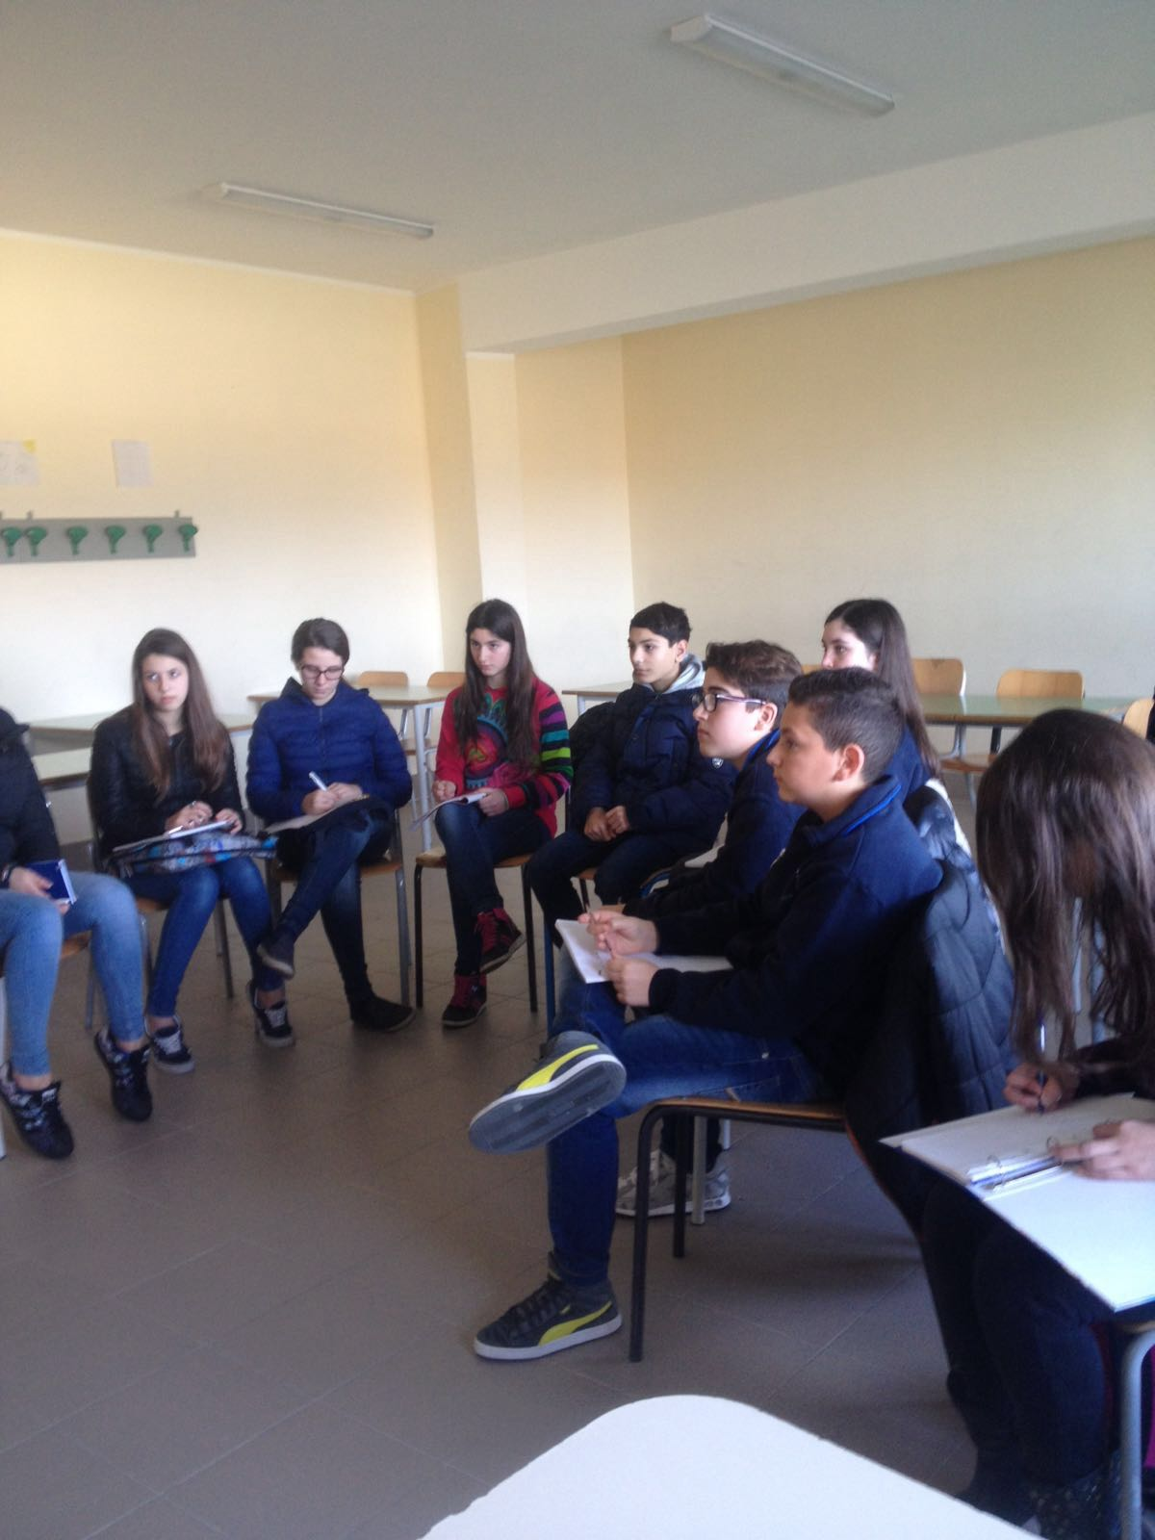
Modalità delle lezioni: lezioni frontali con uso di PowerPoint arricchite con giochi linguistici…

Slide 5
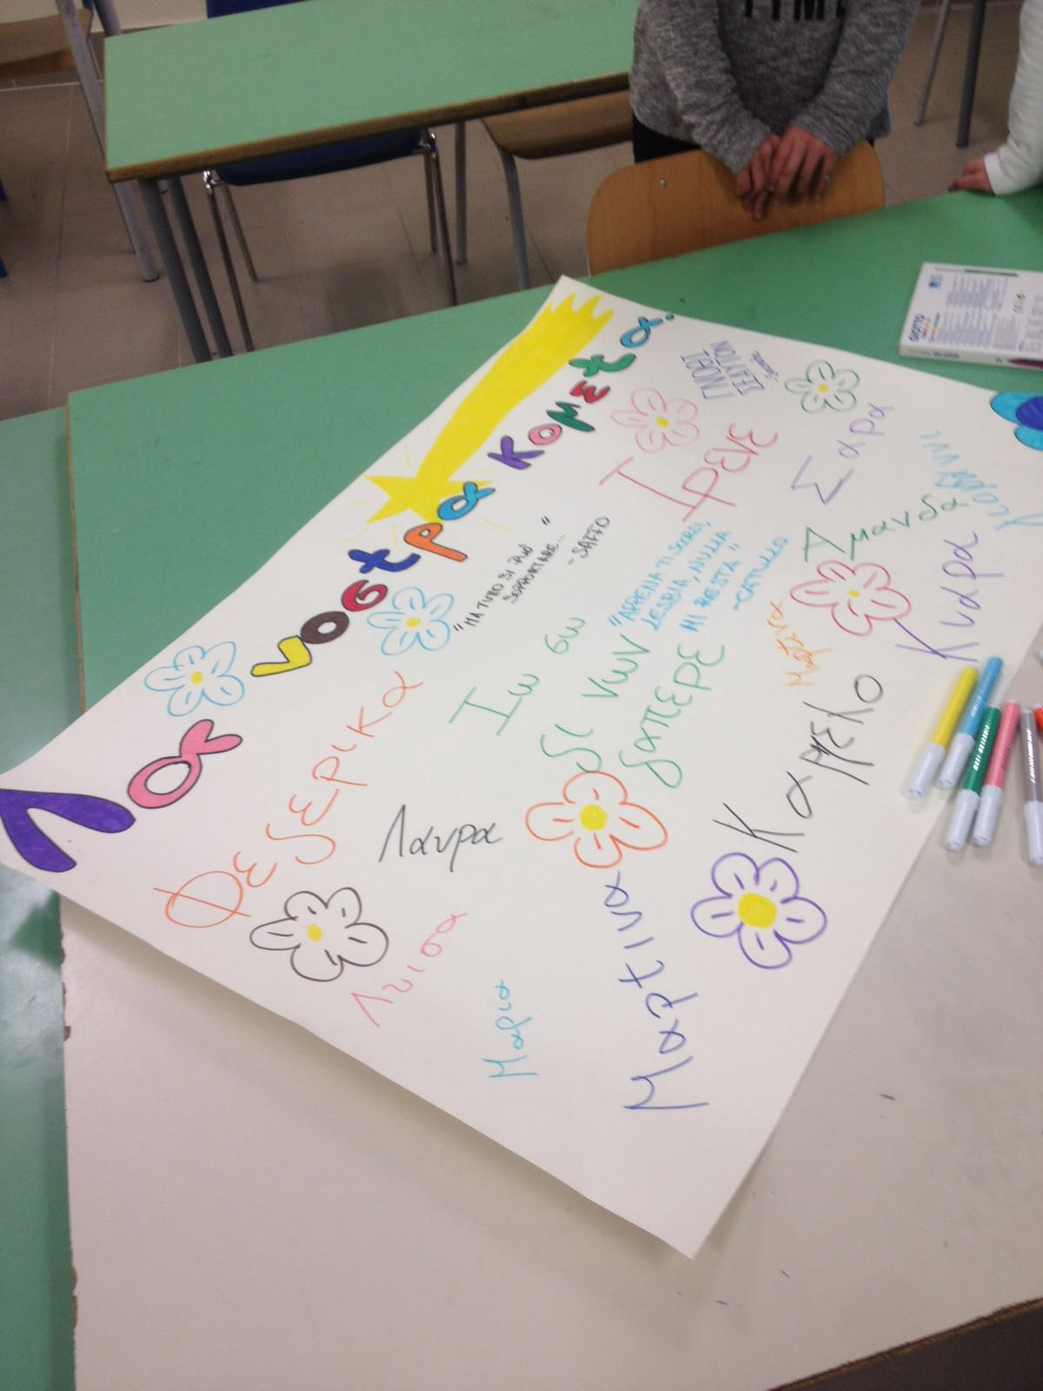
… E con la realizzazione di un cartellone

Slide 6
Risposte al questionario finale
“Questa esperienza è stata molto bella, mi è piaciuta e non cambierei niente. Tramite questa esperienza, ho imparato a fidarmi di più degli altri e a essere meno chiusa in me stessa, dato che sono molto timida” Maria
“Io non cambierei niente di questo progetto perché mi sono divertita e ho imparato tante cose” Sara
“Da questa esperienza ho imparato che il classico non è una scuola difficile, se ti impegni, e non vorrei cambiare nulla. Le ragazze che ci hanno seguiti sono state molto disponibili, divertenti e tenere” Giorgia

Slide 7
“Quei pochi dubbi che avevo sono svaniti appena ho visto la preparazione di Martina, Chiara e Laura. Non vorrei cambiare niente, tutto perfetto” Irene
“ Mi sono divertita e ho imparato tante cose che mi serviranno quando mi iscriverò. Grazie Laura, Chiara e Martina” Amanda
“ Da questa esperienza ho imparato molto e mi è servita anche per chiarirmi alcune idee. Vorrei fosse durata di più, dato che mi sono divertita molto, oltre ad avere imparato. Spero anche di avere trovato tre nuove amiche!” Martina

Slide 8
